Slide 1
Duque de Caxias/RJ
Abril/2026

Slide 2

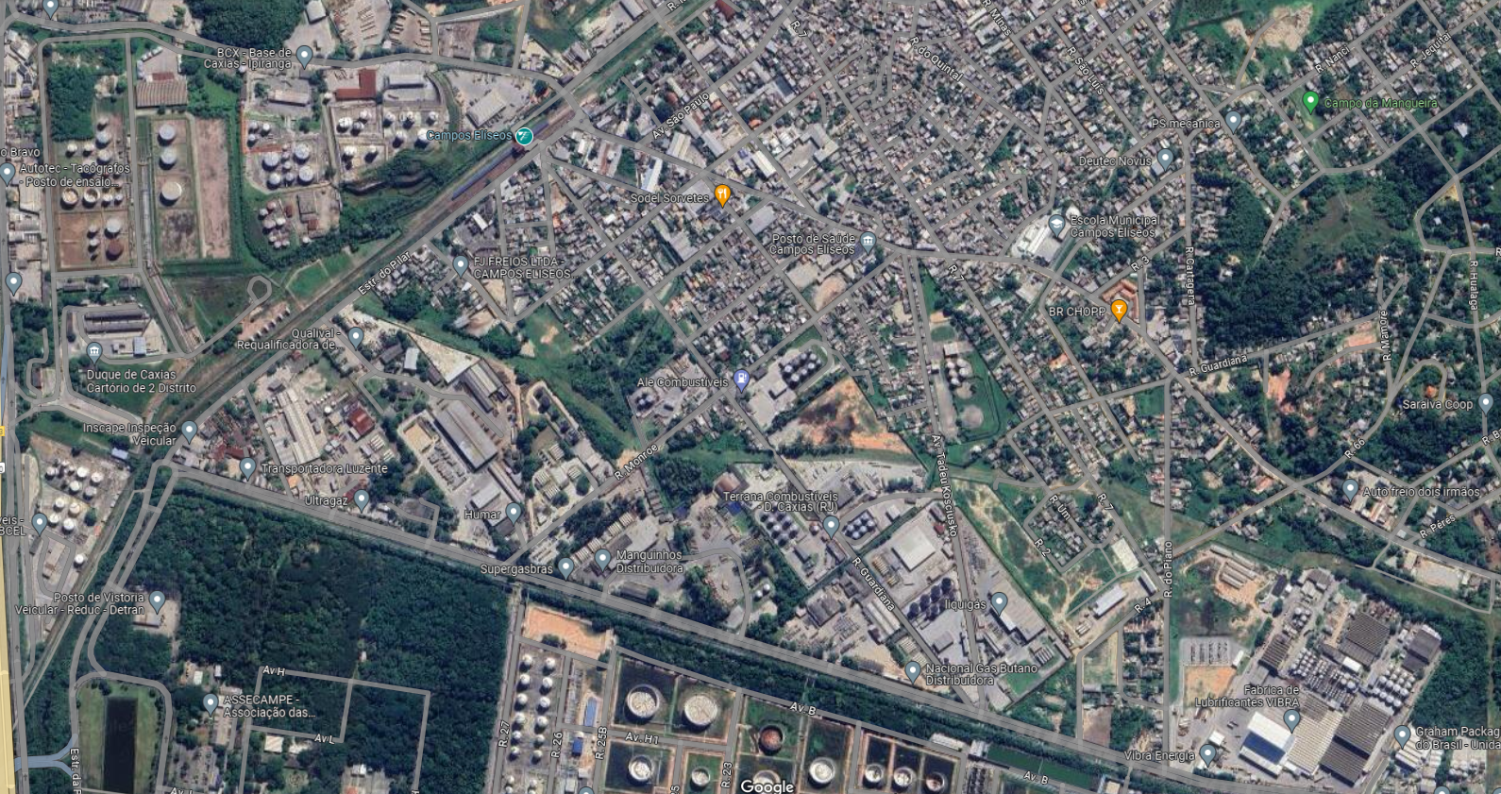








Polo de Duque de Caxias
Operacional
Planta
SUPEROIL
Foto aérea do polo (localização das principais distribuidoras)
POOL
DIRECIONAL
DIRECIONAL
REDUC
Notes:
ALE: Ruff e RDP
Terrana: Rede Sol
Pool: Raízen e IPP
Raízen: SP e Ale
Ipiranga: Nexta
Vibra: Nexta
Direcional: Ninguém
FIT: Ninguém

Slide 3
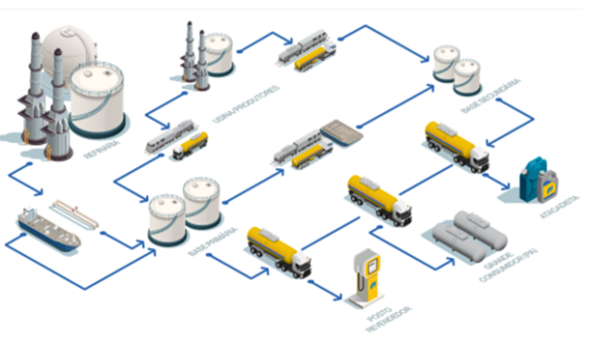

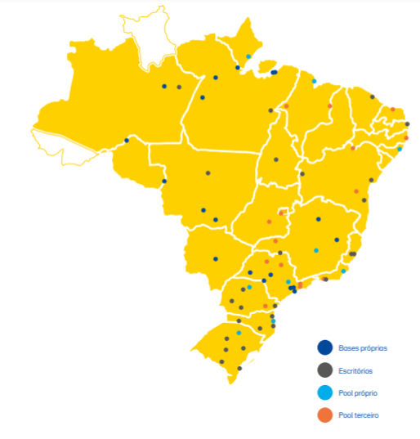


Operação Ipiranga
+90
Unidades de armazenagem e distribuição
Bases próprias
Escritórios
Pool próprio
Pool terceiro
Complexa cadeia de abastecimento e distribuição
Base de Duque de Caxias
Estrutura física robusta (Base + Pool)
Interligação com a Reduc (Derivados + Biocombustíveis)

Slide 4
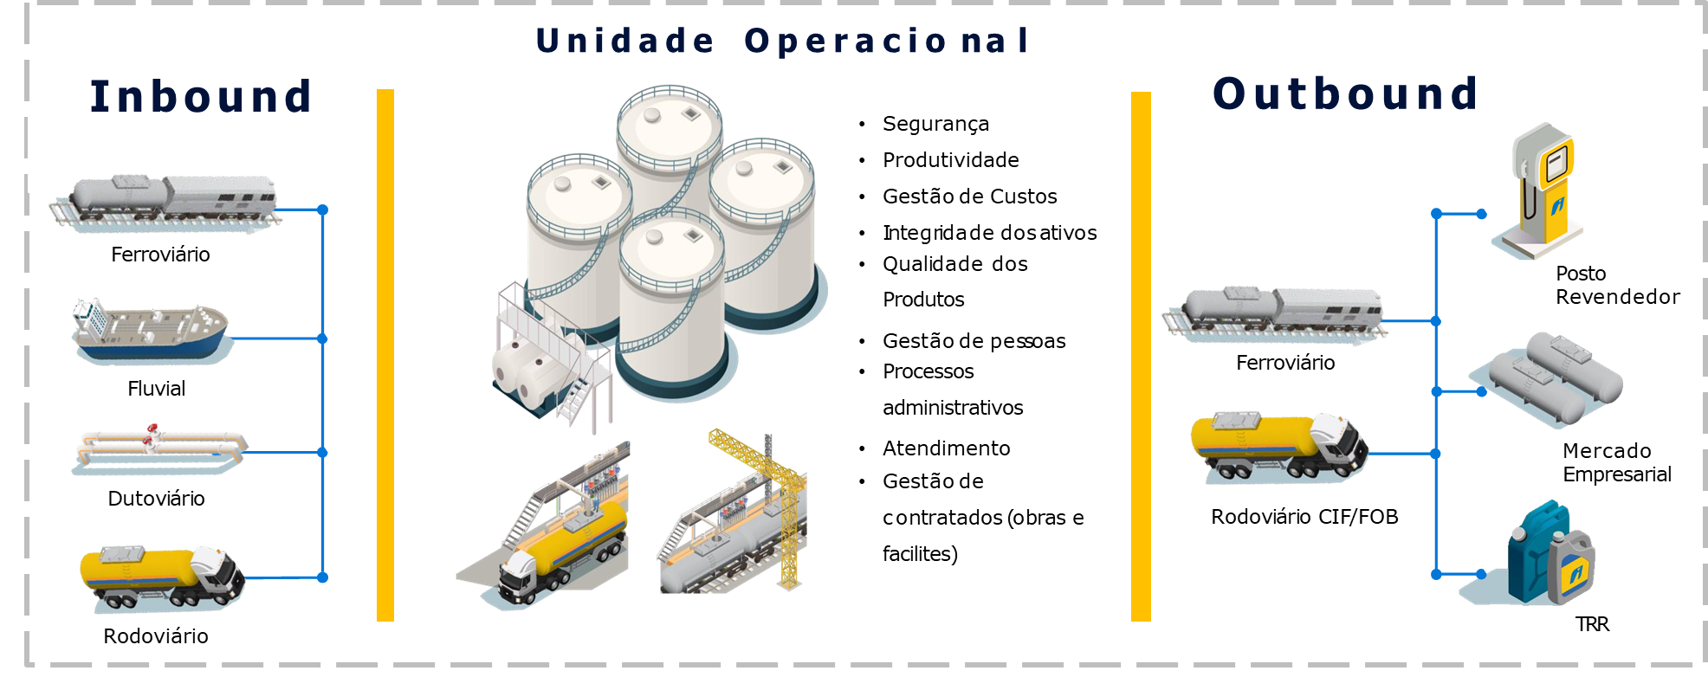

Operação Ipiranga
Com uma robusta estrutura de suprimento, armazenagem e distribuição...
Abastecimento
Distribuição
Fornecedores
Derivados:
Petrobrás/Importado
Biocombustíveis: Usinas
Ipiranga
Empresas

Slide 5
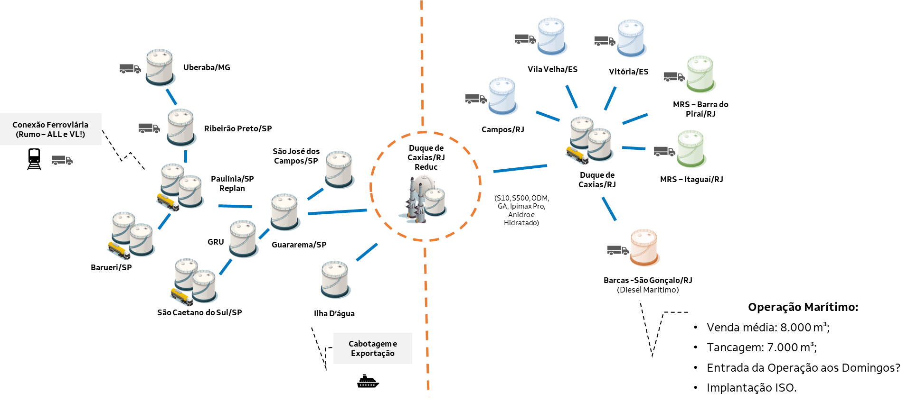

Logística de Abastecimento
Etanol
Derivados
Notes:
Uberaba/MG – 23.000m³ - Rodoviário
Ribeirão Preto/SP – 50.000m³ - Rodoviário
Paulínia/SP (Hub) – 90.000m³ – Rodoviário/Ferroviário/Dutoviário
Guararema/SP (Hub) – 130.000m³ - Dutoviário
Cabotagem: Basicamente NE
Uberaba > Paulínia
Ribeiro Preto > Paulínia
Paulínia > Guararema
Guararema > Caxias

Slide 6










Operação
Base Primária
4.500 Cargas
de distribuição de combustível
Média de CT por mês
Segunda a Sábado
200 Descargas
Segunda a Sexta: 00:00 às 23:00
Sábado: 00:00 às 17:00
Média de CT por mês
Raio de Atuação
Modais de Recebimento
RJ inteiro (Exceto Norte) + Sudeste MG (Juiz de Fora e região)
Dutoviário e rodoviário
Notes:
Uberaba/MG – 23.000m³ - Rodoviário
Ribeirão Preto/SP – 50.000m³ - Rodoviário
Paulínia/SP (Hub) – 90.000m³ – Rodoviário/Ferroviário/Dutoviário
Guararema/SP (Hub) – 130.000m³ - Dutoviário
Cabotagem: Basicamente NE
Uberaba > Paulínia
Ribeiro Preto > Paulínia
Paulínia > Guararema
Guararema > Caxias

Slide 7




Infraestrutura
Melhorias realizadas e em andamento
08 Lajes
de carregamento
Adequação do escritório administrativo (layout + acessibilidade); [+ produtividade + conforto]
Adequação de infraestrutura para apoio aos motoristas (sala de espera + refeitório + faturamento + Ipicarga) [+ produtividade + conforto]
Instalação de válvulas de duplo bloqueio [+ segurança]
Instalação de drenagem selada [+ produtividade]
PIT TQ’s 103/105/109/110 [+ integridade]
Adequação horário da Base 24hs (Início em 09/03) [+ nível de serviço]
03 Lajes
de descarga
02 Top Loading
Carregamento p/ 2 lados
06 Bottom Loading
Automação
Autobasi
Notes:
Uberaba/MG – 23.000m³ - Rodoviário
Ribeirão Preto/SP – 50.000m³ - Rodoviário
Paulínia/SP (Hub) – 90.000m³ – Rodoviário/Ferroviário/Dutoviário
Guararema/SP (Hub) – 130.000m³ - Dutoviário
Cabotagem: Basicamente NE
Uberaba > Paulínia
Ribeiro Preto > Paulínia
Paulínia > Guararema
Guararema > Caxias

Slide 8
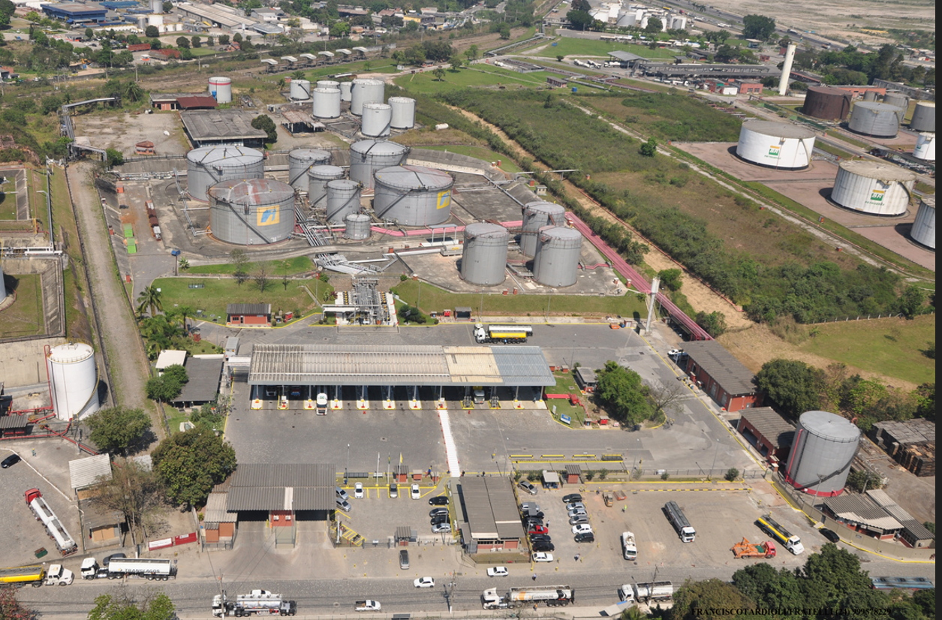
Base de Duque de Caxias
Dutos PB
Bacia de tanques
4
Carregamento
3
Fila dentro
Plataformas de carregamento e descarga
5
Saída
SFCI
2
Entrada
Escritório
Sala de atendimento motoristas
1
Atendimento
Notes:
Diagnóstico com diversas áreas envolvidas: operações, sma, integridade e controles internos
Desenhamos um plano baseado em alguns pilares: pessoas, eficiência operacional, infra e serviço ao cliente
Agendas e visitas constantes da liderança para acompanhamento das evoluções

Slide 9
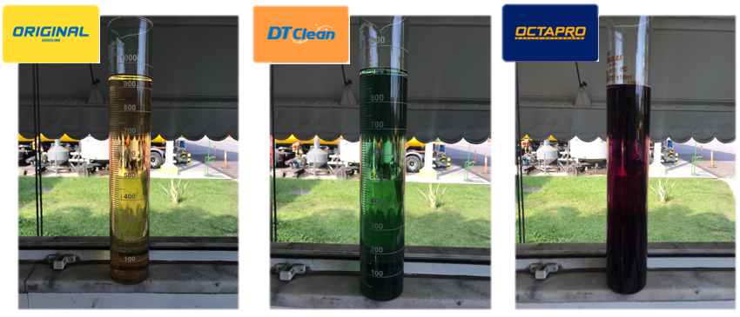




Controle de Qualidade
1. Recebimento
3. Carregamento
Avaliação do certificado de análise do produtor
Análise durante o bombeio das refinarias (Bases primárias)
Análise de produto do CT, VT e BT in loco
Análise de metanol em todos os recebimentos
Drenagem antes e após os bombeios (Bases primárias)
Emissão Boletim de conformidade – Laboratório credenciado
Análise dos braços de carregamento
  Análise diária do teor de anidro
  Análise diária do teor de biodiesel (espectrômetro)
Coleta de amostra da RANP 44 para o cliente FOB
2. Armazenamento
4. Cliente
Análise do tanque expedidor
Análise de produto do CT in loco RANP 9/2007
Avaliação do Boletim de Conformidade da distribuidora
Coleta de amostra da RANP 44 para o cliente CIF
Notes:
Diagnóstico com diversas áreas envolvidas: operações, sma, integridade e controles internos
Desenhamos um plano baseado em alguns pilares: pessoas, eficiência operacional, infra e serviço ao cliente
Agendas e visitas constantes da liderança para acompanhamento das evoluções

Slide 10







Processo CIF e FOB
CIF
FOB
+
Base cadastra escalonamento e disponibiliza placas e horários
Criação pelo portal Revendedor Ipiranga
Carregamento de Ipimax Pro: Pool (Seg: 11hs às 17hs e Ter-Sex: 08 às 12hs)
Ipicarga: 01h antes e 30 min depois
Transportador realiza o agendamento,
Processo de liberação
GLD faz a roteirização e alocação dos pedidos disponíveis e envia para o transportador
Agendamento do horário
CT chega a base com
antecedência e realiza o check-in (Ipicarga / Faturista)
CT chega a base com
antecedência e realiza o check-in (Ipicarga / Faturista)
CT entra na hora marcada na Base e é atendido. Carrega e parte para entrega
Veículo entra na hora marcada na Base, carrega e entrega ao cliente
Notes:
Diagnóstico com diversas áreas envolvidas: operações, sma, integridade e controles internos
Desenhamos um plano baseado em alguns pilares: pessoas, eficiência operacional, infra e serviço ao cliente
Agendas e visitas constantes da liderança para acompanhamento das evoluções

Slide 11
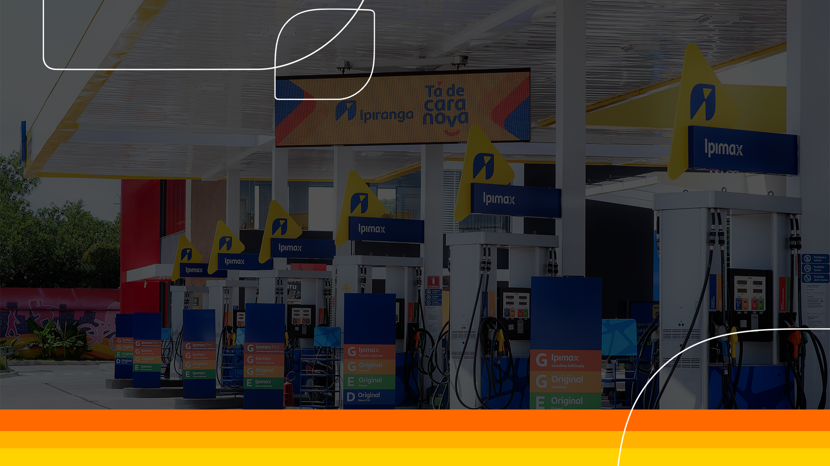
Descarga Segura
Procedimentos para garantir segurança, qualidade e eficiência
LOGÍSTICA & DISTRIBUÇÃO | 2026

Slide 12
PASSO A PASSO DA
NOSSA JORNADA
OBJETIVO
ETAPAS
RISCOS
CONCLUSÃO

Slide 13
Objetivo e Conceito
Descarga Segura
Descarga Segura é o conjunto de práticas padronizadas que garantem a realização da descarga de combustível de forma segura, controlada e em conformidade, prevenindo acidentes e perda de produto.
Objetivo:
Garantir segurança operacional
Evitar acidentes e contaminações
Assegurar qualidade do produto
Cumprir padrões operacionais e ambientais da Ipiranga
Reduzir o risco de perda

Slide 14
Etapas do Processo
Etapas da Descarga Segura
Chegada e posicionamento:
Veículo posicionado corretamente
Avaliação do ambiente
Preparação:
Uso obrigatório de EPIs
Conferência do layout do posto e documentação
Isolamento da área e aterramento
Verificação de Capacidade do tanque
Execução:
Conexão correta dos mangotes
Duplo check do produto (evitar contaminação)
Descarga organizada
Atenção à movimentação e estabilidade da carga
Conferência e finalização:
Verificação de volumes e avarias (drenagem)
Desconexão correta do aterramento
Assinaturas, retirada de calços
Liberação segura do veículo

Slide 15
Riscos e Boas Práticas
Riscos e Como Evitar
Principais riscos
Boas práticas
Incêndio e explosão
Acidentes com colaboradores
Vazamento e contaminação do solo
Atropelamento e colisões na área de manobra
Mistura ou troca indevida de produtos
Uso obrigatório de EPIs
Aterramento correto de equipamentos
Isolamento da área e sinalização
Duplo check do produto antes da descarga
Consulta Layout
Atenção total / Não improvisar

Slide 16
Uma Jornada Segura (vou inserir o video aqui)

Slide 17

Descarga Segura
Ipiranga
A descarga segura protege pessoas, produtos e a operação. O cumprimento de cada etapa reduz riscos e garante eficiência.
SEGURANÇA É RESPONSABILIDADE DE TODOS.​

